Slide 1
Профессиональный стандарт «Специалист, участвующий в организации деятельности детского коллектива (вожатый)»

Slide 2
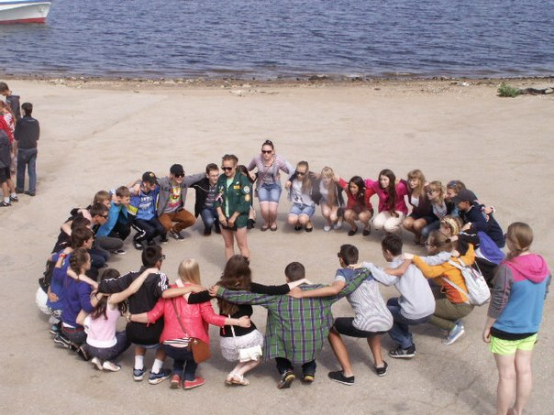
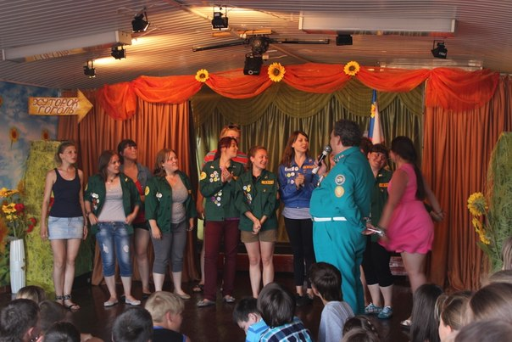
Приказ Минтруда России от 25.12.2018 №840н Зарегистрирован в Минюсте России 17.01.2019 № 53396
Основная цель вида
профессиональной деятельности
Сопровождение детского коллектива (группы, подразделения, объединения) в организациях отдыха детей и их оздоровления (образовательных организация)
Создание условий для развития коллектива, планирование и реализация его деятельности под руководством педагогического работника

Slide 3
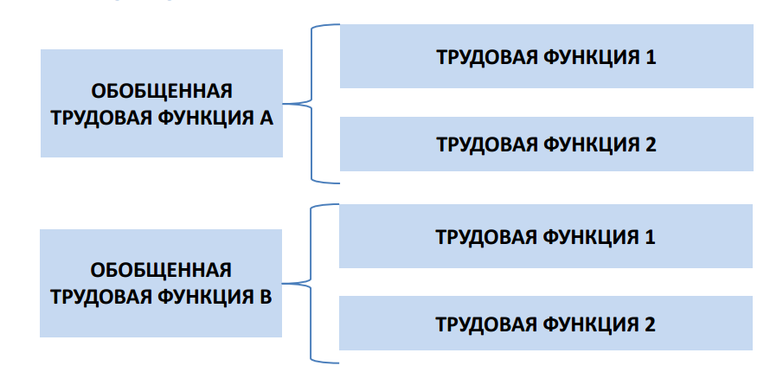
ФУНКЦИОНАЛЬНАЯ КАРТА ВИДА ПРОФЕССИОНАЛЬНОЙ ДЕЯТЕЛЬНОСТИ

Slide 4
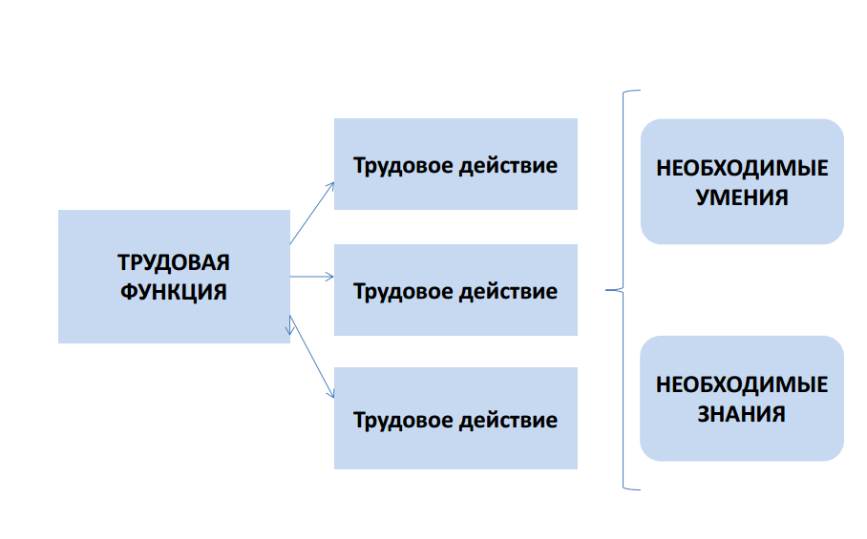
ФУНКЦИОНАЛЬНАЯ КАРТА ВИДА ПРОФЕССИОНАЛЬНОЙ ДЕЯТЕЛЬНОСТИ

Slide 5
ТРЕБОВАНИЯ К ОБРАЗОВАНИЮ И ОБУЧЕНИЮ
ОСОБЫЕ УСЛОВИЯ ДОПУСКА К РАБОТЕ
Основное общее образование или среднее общее образование
Граждане, достигшие совершеннолетия
Отсутствие ограничений на занятие трудовой деятельностью в сфере образования, воспитания, развития несовершеннолетних, организации их отдыха и оздоровления, медицинского обеспечения, социальной защиты и социального обслуживания, в сфере детско-юношеского спорта, культуры и искусства с участием несовершеннолетних
Профессиональное обучение - программы профессиональной подготовки по должностям служащих в области образования и педагогики
Прохождение обязательных предварительных (при поступлении на работу) и периодических медицинских осмотров (обследований), а также внеочередных медицинских осмотров (обследований)

Slide 6
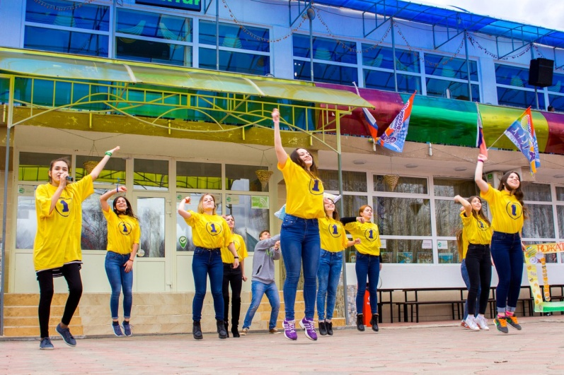
ТРУДОВАЯ ФУНКЦИЯ
1. Планирование деятельности временного детского коллектива (группы, подразделения, объединения) под руководством педагогического работника в соответствии с планом работы организации отдыха детей и их оздоровления
Сопровождение детского коллектива (группы, подразделения, объединения) в организациях отдыха детей и их оздоровления (образовательных организация)
2. Сопровождение временного детского коллектива (группы, подразделения, объединения) под руководством педагогического работника в соответствии с ежедневным планом работы организации отдыха детей и их оздоровления
3. Проведение под руководством педагогического работника игр, сборов и иных мероприятий во временном детском коллективе (группы, подразделения, объединения) направленных на формирование коллектива, его развитие, поддержание комфортного эмоционального состояния
4. Включение участников временного детского коллектива (группы, подразделения, объединения) в систему мотивационных мероприятий организации отдыха детей и их оздоровления

Slide 7
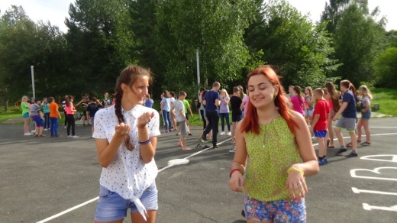
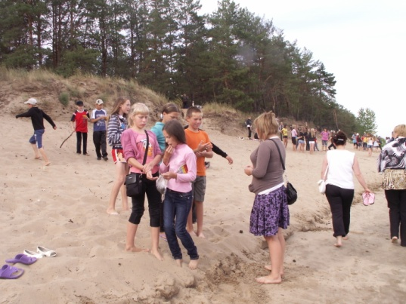
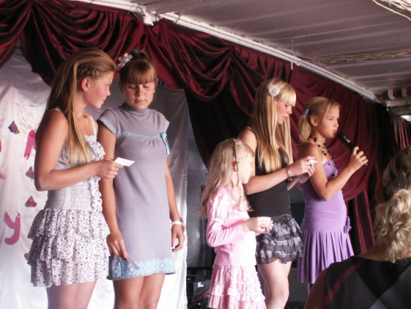
НЕОБХОДИМЫЕ УМЕНИЯ
1. Составлять ежедневный план работы для временного детского объединения в соответствии с общим планом работы, возрастными особенностями детей
3. Анализировать внешние факторы проведения мероприятия (время суток, соответствие общему плану работы организации отдыха, погодные условия, условия безопасности)
2. Подбирать материалы для проведения игр, сборов, иных мероприятий , направленных на формирование коллектива, его развитие, поддержание комфортного эмоционального состояния
4. Информировать участников ВДО о системе мотивационных мероприятий организации их отдыха и оздоровления

Slide 8
НЕОБХОДИМЫЕ ЗНАНИЯ
Технологии проведения игр, сборов и иных мероприятий в ВДО, направленных на формирование коллектива , его развитие, поддержание комфортного, эмоционального состояния
Законодательные и иные правовые акты в области защиты прав детей, в том числе международные в сфере отдыха детей и их оздоровления, в сфере деятельности ДОО, а так же в сфере информационной безопасности
Возрастные особенности детей
Основы планирования деятельности временного детского коллектива в соответствии с планом работы организации отдыха детей и их оздоровления
Подходы к организации мотивационных мероприятий организаций отдыха детей и их оздоровления
Локальные акты организации отдыха детей и их оздоровления

Slide 9
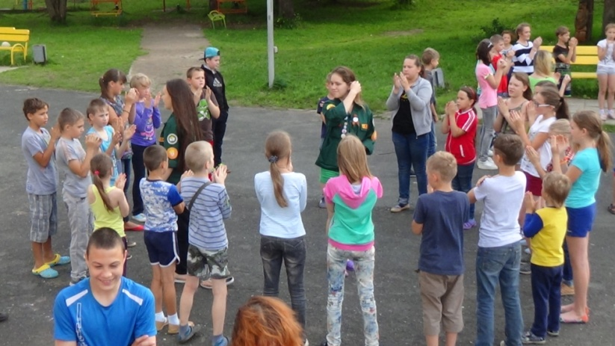
ТРУДОВАЯ ФУНКЦИЯ
1. Информирование обучающихся о возможности создания и участия в деятельности детского коллектива (группы, подразделения, объединения)
Оказание организационной поддержки обучающимся образовательной организации в создании, развитии и деятельности детского коллектива (группы, подразделения, объединения) под руководством педагогического работника
2. Планирование деятельности детского коллектива (группы, подразделения, объединения) под руководством педагогического работника с учетом мнения обучающихся
3. Проведение под руководством педагогического работника организационных сборов, мероприятий и игр, направленных на формирование и развитие детского коллектива (группы, подразделения, объединения), анализ результатов его деятельности
4. Информирование обучающихся – членов детского коллектива (группы, подразделения, объединения) о возможностях участия в конкурсах и проектах , направленных на развитие личностных качеств отдельных участников и всего детского коллектива в целом

Slide 10
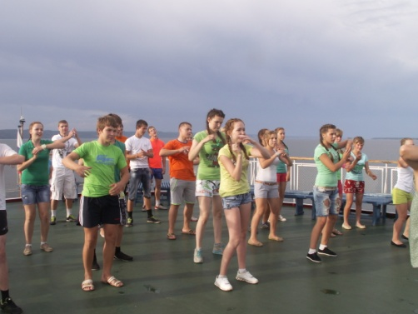
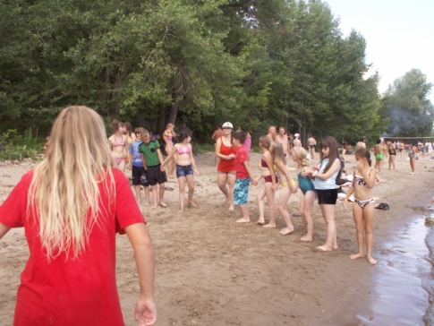
НЕОБХОДИМЫЕ УМЕНИЯ
1. Информировать обучающихся о возможностях создания и участия в деятельности детского коллектива (группы, подразделения, объединения)
4. Анализировать внешние факторы проведения мероприятия (время суток, соответствие общему плану работы организации, погодные условия, условия безопасности)
2. Планировать деятельность детского коллектива (группы, подразделения, объединения) с учетом мнения обучающихся
5. Находить, отбирать и представлять информацию о возможностях участия в конкурсах и проектах, направленных на развитие личностных качеств отдельных участников и всего детского коллектива в целом
3. Подбирать материалы для проведения организационных сборов, мероприятий и игр, направленных на формирование и развитие детского коллектива, анализ результатов его деятельности

Slide 11
НЕОБХОДИМЫЕ ЗНАНИЯ
Международные акты о правах ребенка, законодательство Российской Федерации, нормативные правовые акты, регламентирующие деятельность ДОО
Технологии проведения организационных сборов, мероприятий и игр, направленных на формирование и развитие детского коллектива, анализ результатов его деятельности
Локальные нормативные акты, регламентирующие деятельность организации, на базе которой действует детский коллектив (группа, подразделение, объединение)
Основные направления деятельности детских и молодежных общественных организаций и объединений осуществляющих деятельность в сфере воспитания детей и молодежи
Возрастные особенности детей, возрастной подход в развитие детского коллектива

Slide 12
НП ДОКУМЕНТЫ
Конвенция ООН по правам ребенка (20.11.2019)
ФЗ «О внесении изменений в ФЗ «О защите детей от информации причиняющей вред их здоровью и развитию» и отдельные законодательные акты РФ (28.07.2012 № 139-ФЗ)
Конституция РФ
12.03.1993
Гражданский, Семейный, Трудовой, уголовный кодексы
ФЗ «О персональных данных» (27.07.2006 № 152 - ФЗ)
Профессиональный стандарт «Специалист, участвующий в организации деятельности детского коллектива (вожатый) 25.12.2018 № 840
ФЗ «Об основных гарантиях прав ребенка в РФ» 24.07.1998 № 124 ФЗ
Документы , устанавливающие санитарно-эпидемиалогические нормы и правила
ФЗ «Об образовании в РФ» 29.12.2012 № 273-ФЗ

